Slide 1
KHỞI ĐỘNG
GIÚP XÌ TRUM VƯỢT CHƯỚNG NGẠI VẬT ĐỂ VỀ NHÀ
HƯỚNG DẪN SỬ DỤNG TRÒ CHƠI
Bước 1: Bấm vào màn hình ra câu hỏi (chờ HS trả lời)
Bước 2: Bấm tiếp vào màn hình ra đáp án (xem đáp án đúng)
Bước 3: Bấm vào chiếc xe của xì trum để vượt chướng ngại vật.
Trường hợp học sinh không có đáp án.
Bước 1: Bấm vào xì trum thảm bay sẽ ra đáp án. Bấm vào xì trum thảm bay sẽ mất đáp án mà xì trum thảm bay đưa ra.
Bước 2: Bấm tiếp vào màn hình để ra đáp án cuối cùng.
Bước 3: Bấm vào chiếc xe của xì trum để vượt chướng ngại vật.

Slide 2
VƯỢT CHƯỚNG
NGẠI VẬT

Slide 3
1.Để duy trì nòi giống mọi sinh vật đều phải trải qua quá trình gì ?
Thụ tinh
Sinh sản
C. Thụ thai
D. Thụ phấn
B. Sinh sản
Không trả lời được thì mình giúp cho để qua vòng nhé!
B. Sinh sản

Slide 4
2. Ở người, hệ cơ quan nào đảm nhận vai trò sinh sản?
A. Hệ sinh dục B. Hệ tiêu hóa C. Hệ hô hấp D. Hệ bài tiết
A. Hệ sinh dục
Không trả lời được thì mình giúp cho để qua vòng nhé!
A. Hệ sinh dục

Slide 5
3. Tuổi dậy thì ở nam là bao nhiêu?
A. Khoảng 7-10 tuổi B. Khoảng 9-17 tuổi C. Khoảng 10-18 tuổi D. Khoảng 10-14 tuổi
D. Khoảng 10-14 tuổi
Không trả lời được thì mình giúp cho để qua vòng nhé!
D. Khoảng 10-14 tuổi

Slide 6
4. Tuổi dậy thì ở nữ là bao nhiêu?
A. Khoảng 8-10 tuổi B. Khoảng 7-9 tuổi
C. Khoảng 9-13 tuổi D. Khoảng 14-15 tuổi
C. Khoảng 9-13 tuổi
Không trả lời được thì mình giúp cho để qua vòng nhé!
C. Khoảng 9-13 tuổi

Slide 7
5. Pháp luật Việt Nam không cho phép kết hôn trong phạm vi mấy đời?
A. 3 đời B. 2 đời C. 4 đời D. 5 đời
A. 3 đời
Không trả lời được thì mình giúp cho để qua vòng nhé!
A. 3 đời

Slide 8
6.Tuổi kết hôn được pháp luật cho phép là bao nhiêu?
A. Nam đủ 18, nữ đủ 18 tuổi trở lên B. Nam đủ 20, nữ đủ 18 tuổi trở lên
C. Nam đủ 20, nữ đủ 20 tuổi trở lên D. Nam đủ 18, nữ đủ 20 tuổi trở lên
B. Nam đủ 20, nữ đủ 18 tuổi trở lên.
CHÀO MỪNG XÌ TRUM VỀ NHÀ
B. Nam đủ 20, nữ đủ 18 tuổi trở lên
Không trả lời được thì mình giúp cho để qua vòng nhé!

Slide 9
HÌNH THÀNH KIẾN THỨC
Bài 40: SINH SẢN Ở NGƯỜI

Slide 10
Bài 40: SINH SẢN Ở NGƯỜI
MỤC TIÊU
- Nêu được chức năng của hệ sinh dục ở người.
- Kể được được tên các cơ quan và trình bày được chức năng của các cơ quan sinh dục nam và nữ.
- Nêu và phân biệt được khái niệm thụ tinh và thụ thai ở người.
- Nêu được hiện tượng kinh nguyệt và cách phòng tránh thai.
- Kể tên được một số bệnh lây truyền qua đường sinh dục và trình bày được cách phòng chống các bệnh đó.
- Nêu được ý nghĩa và các biện pháp bảo vệ súc khoẻ sinh sản vị thành niên. Vận dụng được hiểu biết vê sinh sản để bảo vệ sức khoẻ bản thân.

Slide 11
I.
Hệ sinh dục
Nội dung bài học
II.
Quá trình thụ tinh và thụ thai
Hiện tượng kinh nguyệt và biện pháp tránh thai
IIl.
Một số bệnh lây qua đường tình dục và bảo vệ sức khỏe sinh sản vị thành niên
IV.

Slide 12
Bài 40: SINH SẢN Ở NGƯỜI
Để duy trì nòi giống, mọi sinh vật đều trải qua quá trình sinh sản. Ở người cơ quan và hệ cơ quan nào đảm nhận vai trò sinh sản?
- Ở người, cơ quan sinh dục nam (tinh hoàn, mào tinh, ống dẫn tinh, túi tinh, ống đái, dương vật) và cơ quan sinh dục nữ (buồng trứng, ống dẫn trứng, tử cung, âm đạo) thuộc hệ sinh dục đảm nhận vai trò sinh sản.
- Hệ sinh dục có chức năng duy trì nòi giống thông qua quá trình sinh sản. Hệ sinh dục ở nam và nữ có sự khác nhau về cấu tạo và chức năng.
- Chức năng chính của hệ sinh dục nam là sản sinh tinh trùng còn hệ sinh dục nữ sản sinh ra trứng, bảo vệ và nuôi dưỡng thai nhi cho đến khi sinh ra.

Slide 13
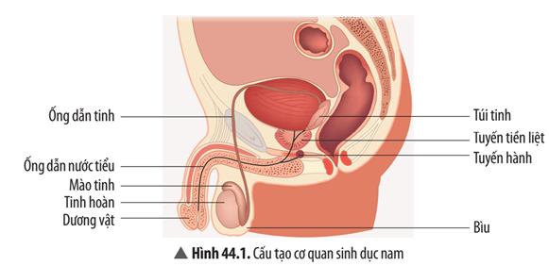
Bài 40: SINH SẢN Ở NGƯỜI
I-HỆ SINH DỤC
1. Cơ quan sinh dục nam
Nhiệm vụ học tập
⃰ Quan sát hình.
* Nhóm thực hiện theo nhóm 4 (hoặc 6) và hoàn thành phiếu học tập số 1 theo 2 nhiệm vụ. Báo cáo sau mỗi nhiệm vụ.
⃰ Thời gian: 10 phút. ( 5 phút/ nhiệm vụ)

Slide 14
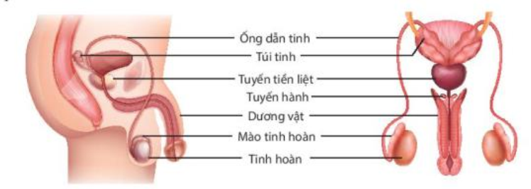
Nhiệm vụ 1: Điền những từ còn thiếu vào hình sau và trình bày chức năng của từng cơ quan trong hệ sinh dục nam.
Tên cơ quan | Chức năng
Tinh hoàn
Mào tinh
Ống dẫn tinh
Tuyến tiền liệt, tuyến hành
Túi tinh
1
2
3
4
5
6
7

Slide 15
Nhiệm vụ 1: Điền những từ còn thiếu vào hình sau và trình bày chức năng của từng cơ quan trong hệ sinh dục nam.
Tên cơ quan | Chức năng
Tinh hoàn | Sản sinh ra tinh trùng, tiết hormone sinh dục nam
Mào tinh | Nơi tinh trùng tiếp tục phát triển và hoàn thiện về cấu tạo
Ống dẫn tinh | Đường dẫn tinh trùng di chuyển đến túi tinh
Tuyến tiền liệt, tuyến hành | Tiết dịch nhờn
Túi tinh | Chứa và nuôi dưỡng tinh trùng

Slide 16
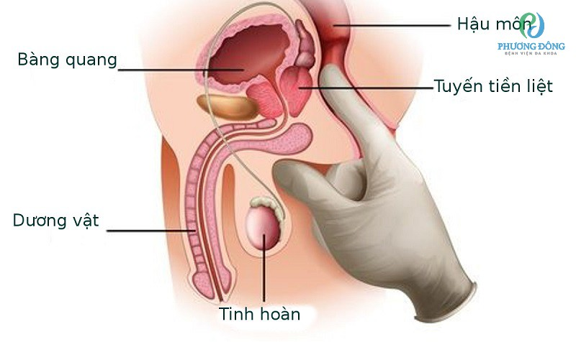
Tinh hoàn nằm trong bìu có thuận lợi gì cho việc sản sinh tinh trùng?
Tinh hoàn nằm trong bìu giúp tạo hiệt độ thích hợp để sản sinh tinh trùng là khoảng 35$°C$.

Slide 17
Bài 40: SINH SẢN Ở NGƯỜI
I- HỆ SINH DỤC
1. Cơ quan sinh dục nam
- Cơ quan sinh dục ở nam gồm hai tinh hoàn nằm trong bìu, mào tinh, ống dẫn tinh, túi tỉnh, ống đải, dương vật.
- Tinh hoàn là nơi sản sinh ra tinh trùng. Mào tinh là nơi tinh trùng tiếp tục phát triển và hoàn thiện về cấu tạo.
- Ống dẫn tinh giúp tinh trùng di chuyển đến túi tinh, nơi chứa và nuôi dưỡng tinh trùng.
- Khi phóng tinh, tuyến tiền liệt tiết dịch hoà với tinh trùng thành tinh dịch phóng ra ngoài qua ông đãi trong dương vật.
- Tuyến hành tiết dịch bôi trơn khi quan hệ tình dục.

Slide 18
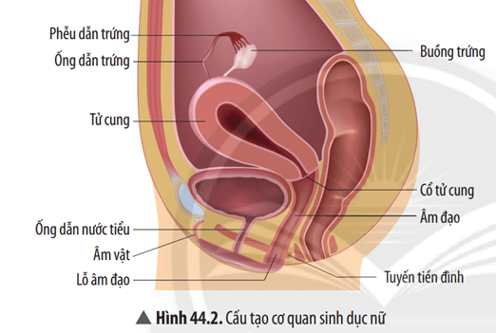
Bài 40: SINH SẢN Ở NGƯỜI
I-HỆ SINH DỤC
1. Cơ quan sinh dục nữ

Slide 19
Nhiệm vụ 2: Điền những từ còn thiếu vào hình sau và trình bày chức năng của từng cơ quan trong hệ sinh dục nữ.
1
2
3
4
5
6
Tên cơ quan | Chức năng
Buồng trứng
Phễu dẫn trứng, ống dẫn trứng
Tử cung
Âm đạo
Tuyến sinh dục

Slide 20
Nhiệm vụ 2: Điền những từ còn thiếu vào hình sau và trình bày chức năng của từng cơ quan trong hệ sinh dục nữ.
Tên cơ quan | Chức năng
Buồng trứng | Sản sinh ra trứng, tiết hormone sinh dục nữ
Phễu dẫn trứng, ống dẫn trứng | Phễu dẫn trứng hứng và đưa trứng rụng di chuyển đến ống dẫn trứng, tại đây có thể diễn ra quá trình thụ tinh
Tử cung | Nơi nuôi dưỡng thai nhi phát triển
Âm đạo | Nơi tiếp nhận tinh trùng và là đường ra của trẻ sơ sinh.
Tuyến sinh dục | Tiết dịch nhờn bôi trơn âm đạo

Slide 21
Bài 40: SINH SẢN Ở NGƯỜI
I-HỆ SINH DỤC
1. Cơ quan sinh dục nữ
- Cơ quan sinh dục ở nữ bao gồm hai buồng trứng nằm trong khoang bụng, ống dẫn trứng tử cung và âm đạo.
- Buồng trứng sản sinh ra trứng. Trứng sau khi rụng được phễu dẫn trứng hứng và đưa vào ống dẫn trứng, tại đây sẽ xảy ra quá trình thụ tinh nếu trứng gặp tinh trùng.
- Tử cung làm nhiệm vụ nuôi dưỡng thai nhi phát triển.
- Âm đạo là nơi tiếp nhận tinh trùng và là đường ra của trẻ khi sinh.
- Bên cạnh các cơ quan sinh dục nữ còn có tuyến sinh dục phụ như tuyến tiền liệt tiết dịch nhờn để bôi trơn âm đạo.

Slide 22
Bài 40: SINH SẢN Ở NGƯỜI
II- THỤ TINH VÀ THỤ THAI
https://kienthuckhoahoc.org/video/video-qua-trinh-thu-tinh-o-nguoi-alii

Slide 23
QUÁ TRÌNH THỤ TINH VÀ THỤ THAI

Slide 24
Nhiệm vụ học tập
⃰ Quan sát video
* Nhóm thực hiện theo nhóm 4 và hoàn thành phiếu học tập số 2.
⃰ Thời gian: 10 phút.

Slide 25
PHIẾU HỌC TẬP SỐ 2
Tiêu chí | Thụ tinh | Thụ thai
Khái niệm
Vị trí diễn ra
Điều kiện

Slide 26
PHIẾU HỌC TẬP SỐ 2
Tiêu chí | Thụ tinh | Thụ thai
Khái niệm | Sự thụ tinh là quá trình kết hợp giữa trứng và tinh trùng tạo thành hợp tử. | Sự thụ thai xảy ra khi phôi làm tổ được ở tử cung.
Vị trí diễn ra | Trong ống dẫn trứng (thường là ở khoảng 1/3 phía ngoài của ống dẫn trứng). | Trong tử cung.
Điều kiện | Trứng phải gặp được tinh trùng. Tinh trùng phải chui được vào bên trong trứng. | Hợp tử phải bám và làm tổ được ở lớp niêm mạc tử cung.

Slide 27
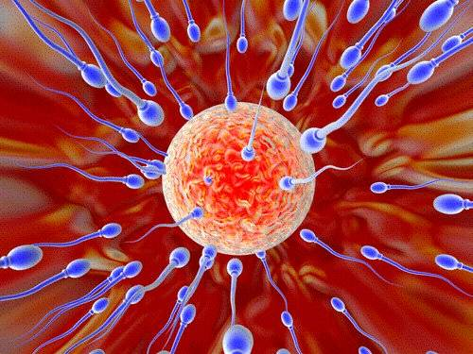
Mối quan hệ giữa thụ tinh và thụ thai?
Thụ tinh là điều kiện cần để có thể thụ thai.

Slide 28
Bài 40: SINH SẢN Ở NGƯỜI
II- THỤ TINH VÀ THỤ THAI
1. Thụ tinh
- Khi trứng chin, rụng và di chuyển theo ông dẫn trứng về phía tử cung.
- Tinh trùng sau khi phóng vào âm đạo sẽ bởi qua tử cung lên ống dẫn trứng.
- Sự kết hợp giữa trứng và tinh trùng ở trong ống dẫn trứng (khoảng 1/3 phía ngoài của ống dẫn trứng) tạo thành hợp tử gọi là sự thụ tinh. Hợp tử phát triển thành phôi.
1. Thụ thai
- Sự thụ thai xảy ra khi phôi làm tổ được ở tử cung. Tại nơi phôi bám vào sẽ hình thành nhau thai để thực hiện trao đổi chất với cơ thể mẹ giúp phôi thai phát triển.

Slide 29
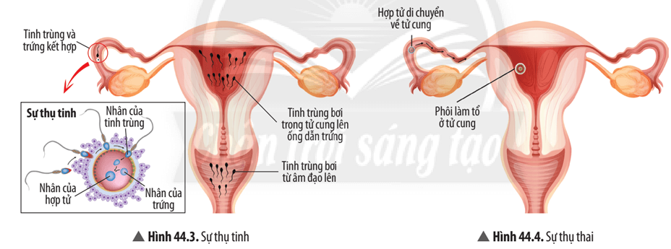
1.Dựa vào Hình 44.3 và 44.4, cho biết những điều kiện cần cho sự thụ tinh và thụ thai.
- Những điều kiện cần cho sự thụ tinh: Trứng phải gặp được tinh trùng ở thời điểm nhất định. Tinh trùng phải chui được vào bên trong trứng.
- Những điều kiện cần cho sự thụ thai: Hợp tử phải bám và làm tổ được ở lớp niêm mạc tử cung.
2.Nếu quá trình thụ thai không xảy ra sẽ gây nên hiện tượng gì?
- Nếu quá trình thụ tinh không xảy ra, thể vàng sẽ bị thoái hóa dần làm cho lớp niêm mạc tử cung bong ra từng mảng, thoát ra ngoài cùng với máu và dịch nhầy gây nên hiện tượng kinh nguyệt.

Slide 30
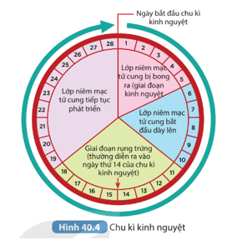
Bài 40: SINH SẢN Ở NGƯỜI
III- HIỆN TƯỢNG KINH NGUYỆT VÀ CÁC BIỆN PHÁP TRÁNH THAI
1. Hiện tượng kinh nguyệt
Dựa vào thông tin trong hình 40.4 em hãy mô tả sự thay đổi độ dày niêm mạc tử cung trong chu kì kinh nguyệt. Theo em, sự thay đổi này có ý nghĩa gì?
Trong một chu kì kinh nguyệt, từ ngày 1 → 5 lớp niêm mạc tử cung bị bong ra (mỏng). Từ ngày 6 → 28 lớp niêm mạc tử cung liên tục phát triển (dày lên)
Sự dày lên của lớp niêm mạc tử cung để chuẩn bị đón phôi xuống làm tổ.

Slide 31
HIỆN TƯỢNG KINH NGUYỆT

Slide 32
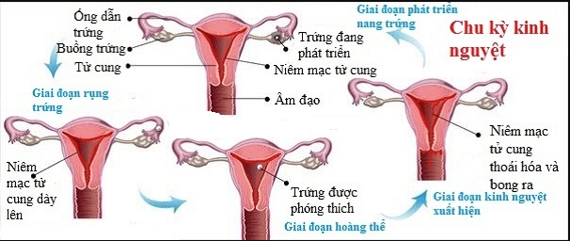
Hiện tượng kinh nguyệt là gì? Do đâu có kinh nguyệt?
- Kinh nguyệt là hiện tượng đổ máu từ tử cung ra ngoài qua âm đạo ở phụ nữ có chu kì kinh nguyệt.
- Khi nang trứng phát triển, hormone estrogen tiết ra làm tăng độ dày niêm mạc tử cung để chuẩn bị đón phôi.
- Nếu trứng được thụ tỉnh, thể vàng sẽ tiết hormone progesterone để duy trì độ dày niêm mạc tử cung. Nếu không có thụ tinh, thể vàng sẽ bị tiểu giảm, dẫn đến giảm nồng độ progesterone và làm cho niêm mạc tử cung bong ra, gây ra kinh nguyệt.
- Kinh nguyệt diễn ra theo chu kì ở phụ nữ không mang thai.

Slide 33
Bài 40: SINH SẢN Ở NGƯỜI
III- HIỆN TƯỢNG KINH NGUYỆT VÀ CÁC BIỆN PHÁP TRÁNH THAI
1. Hiện tượng kinh nguyệt
- Hiện tượng kinh nguyệt là hiện tượng trứng không được thụ tinh sau 14 ngày kể từ khi trứng rụng làm thể vàng bị tiêu giảm, lớp niêm mạc bong ra từng mảng thoát ra ngoài cùng với máu và dịch nhày.
- Trứng không được thụ tinh thì sau 14 ngày kể từ khi trứng rụng, thể vàng bị tiêu giảm kéo theo giảm nồng độ hormone progesterone làm cho lớp niêm mạc bong ra, gây đứt mạch máu và chảy máu.
- Kinh nguyệt diễn ra theo chu kì ở phụ nữ không mang thai.

Slide 34
Cần phải làm gì để tránh mang thai ngoài ý muốn?.

Slide 35
Bài 40: SINH SẢN Ở NGƯỜI
III- HIỆN TƯỢNG KINH NGUYỆT VÀ CÁC BIỆN PHÁP TRÁNH THAI
2. Các biện pháp tránh thai
Nhiệm vụ học tập
⃰ Tham khảo kiến thức SGK, hoàn thành nhiệm vụ:
* Trả lời các câu hỏi sau:
Mang thai ở tuổi vị thành viên có tác động tiêu cực như thế nào?
Nguyên tắc tránh thai là gì?
Nêu các biện pháp tránh thai thông qua hiểu biết của em.
Tác dụng của các biện pháp tránh thai đó là gì?
⃰ Thời gian: 10 phút.

Slide 36
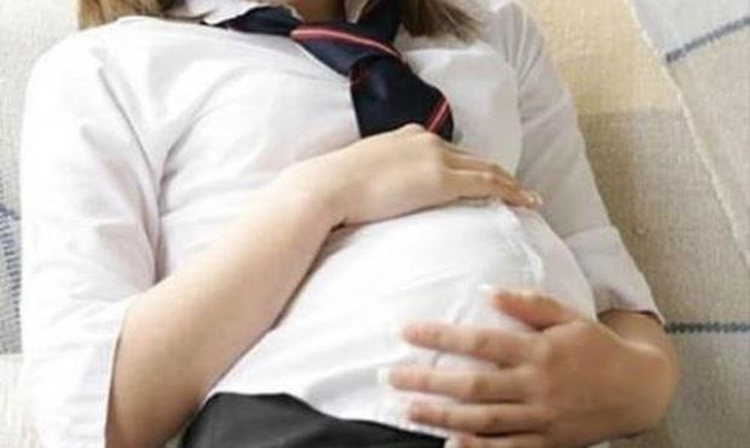
1.Mang thai ở tuổi vị thành viên có tác động tiêu cực như thế nào?
Mang thai ở lứa tuổi vị thành niên sẽ gặp rất nhiều nguy cơ như tỷ lệ sinh non và sảy thai cao do tử cung chưa phát triển hoàn thiện. Khi sinh thường bị sót nhau thai, băng huyết, nhiễm khuẩn, con sinh ra thường nhẹ cân, tỷ lệ tử vong cao. Mang thai ở tuổi vị thành niên còn ảnh hưởng đến học tập, cơ hội phát triển của bản thân.

Slide 37
2. Nguyên tắc tránh thai là gì?
Ngăn không cho trứng chin và rụng, tránh không cho tinh trùng gặp trứng hoặc tránh sự làm tổ của trứng đã thụ tinh.

Slide 38
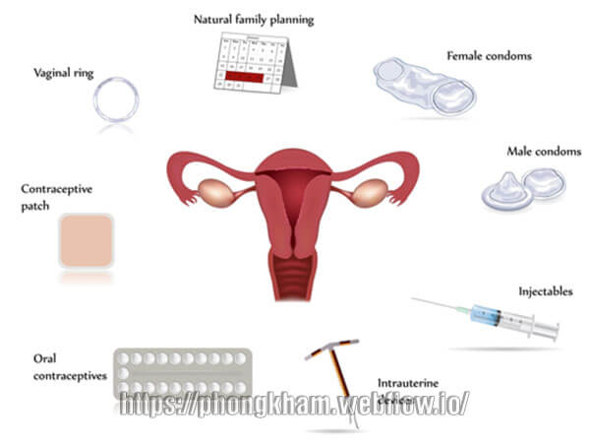
3. Nêu các biện pháp tránh thai thông qua hiểu biết của em?
Một số biện pháp tránh thai như sử dụng bao cao su, sử dụng thuốc tránh thai hàng ngày, đặt vòng tránh thai,…

Slide 39
4. Tác dụng của các biện pháp tránh thai đó là gì?
-Sử dụng thuốc tránh thai hàng ngày: ngăn không cho trứng chín và rụng.
- Sử dụng bao cao su, vòng tránh thai: ngăn không cho tinh trùng và trứng gặp nhau.
- Sử dụng thuốc tránh thai khẩn cấp: ngăn nang trứng phát triển, ngăn chặn trứng gặp tinh trùng.

Slide 40
4. Tác dụng của các biện pháp tránh thai đó là gì?

Slide 41
Biện pháp tránh thai | Tác dụng
Sử dụng thuốc tránh thai hằng ngày | Ngăn không cho trứng chín và rụng
Sử dụng thuốc tránh thai khẩn cấp | Ngăn không cho trứng chín và rụng
Sử dụng bao cao su | Ngăn không cho tinh trùng gặp trứng
Đặt vòng tránh thai | Ngăn không cho trứng đã thụ tinh làm tổ ở tử cung
Thắt ống dẫn tinh hoặc ống dẫn trứng | Ngăn không cho tinh trùng gặp trứng

Slide 42
THÔNG TIN VỀ MỘT SỐ BIỆN PHÁP PHÒNG TRÁNH THAI
Đặt vòng tránh thai là như thế nào?
2. Đi tắm chung bể bơi có thể mang thai không?
3. Xuất tinh ngoài có phải là biện pháp tránh thai an toàn không?
4. Đặt vòng tránh thai và que cấy tránh thai biện pháp nào an toàn hơn?
5. Thuốc ngừa thai hoạt động như thế nào khi vào trong cơ thể người?

Slide 43
Hoạt động nhóm 4, hoàn thành bảng dưới đây trong thời gian 5 phút.
Biện pháp tránh thai | Hiệu quả (cao, thấp) | Tác dụng phụ | Phòng ngừa các bệnh lây qua đường tình dục
Bao cao su
Thuốc tránh thai hàng ngày
Đặt vòng
Xuất tinh ngoài
Que cấy tránh thai
Thuốc tránh thai khẩn cấp

Slide 44
ĐÁP ÁN
Biện pháp tránh thai | Hiệu quả (cao, thấp) | Tác dụng phụ | Phòng ngừa các bệnh lây qua đường tình dục
Bao cao su | Cao | Ít | Có
Thuốc tránh thai hàng ngày | Cao | Ít | Không
Đặt vòng | Cao | Không đáng kể | Không
Xuất tinh ngoài | Thấp | Không | Không
Que cấy tránh thai | Cao | Không đáng kể | Không
Thuốc tránh thai khẩn cấp | Thấp | Nhiều | Không
Lưu ý: độ tuổi vị thành niên không được phép quan hệ tình dục.

Slide 45
Bài 40: SINH SẢN Ở NGƯỜI
III- HIỆN TƯỢNG KINH NGUYỆT VÀ CÁC BIỆN PHÁP TRÁNH THAI
2. Các biện pháp tránh thai
- Các biện pháp tránh thai nhằm ngăn không cho trứng chín và rụng hoặc chống sự là cổ của trứng đã thụ tinh, như sử dụng bao cao su, thuốc tránh thai hàng ngày và đặt vòng tránh thai.

Slide 46
Em hãy nêu một số bệnh lây truyền qua đường sinh dục ở xã hội mà em biết?
Bệnh sùi mào gà, bệnh lậu, bệnh giang mai, bệnh HIV,…

Slide 47
- Một số bệnh lây truyền qua đường tình dục phổ biến như:
Bệnh giang mai
Bệnh lậu
Hội chứng AIDS
Sùi mào gà
- Những loại bệnh này gây ảnh hưởng đến các cơ quan sinh dục và ảnh hưởng đến các hệ cơ quan khác trong cơ thể.
- Có một số dấu hiệu có thể nhận biết được, nhưng một số trường hợp không có triệu chứng.

Slide 48
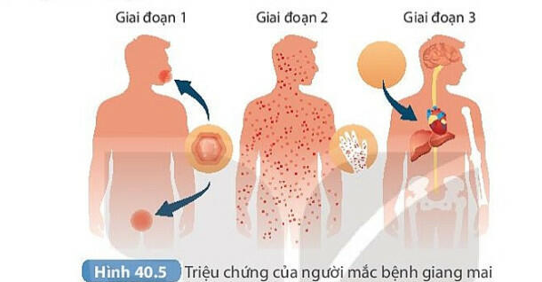

Slide 49
Bài 40: SINH SẢN Ở NGƯỜI
IV- MỘT SỐ BỆNH LÂY TRUYỀN QUA ĐƯỜNG SINH DỤC VÀ BẢO VỆ SỨC KHỎE SINH SẢN VỊ THÀNH NIÊN
1. Một số bệnh lây truyền qua đường sinh dục
Các bệnh lây truyền qua đường sinh dục có thể gây ra những hậu quả gì?
- Ảnh hưởng nghiêm trọng đến sức khỏe và tính mạng của người bị bệnh: Bệnh lây truyền qua đường tình dục có thể để lại nhiều biến chứng nguy hiểm như mù lòa, tổn thương tim mạch, tổn thương cơ quan sinh dục dẫn đến vô sinh, tăng nguy cơ ung thư, thậm chí gây tử vong,…
- Ảnh hưởng nghiêm trọng đến tâm lí của người bị bệnh và hạnh phúc gia đình: Người bị bệnh lây truyền qua đường tình dục thường có tâm lí e ngại thăm khám điều trị, ám ảnh tâm lí ngay cả khi đã được chữa khỏi, gây ảnh hưởng không nhỏ đến hạnh phúc gia đình.
- Ảnh hưởng đến thai nhi: Phụ nữ mang thai bị mắc các bệnh lây truyền qua đường tình dục dễ bị sảy thai, sinh non và truyền bệnh cho trẻ sơ sinh khi mang thai, sinh nở hoặc cho con bú.
- Điều trị các bệnh về đường sinh dục gây thiệt hại lớn về mặt kinh tế.

Slide 50
Nhiệm vụ:
Nhóm 1: Lậu
Nhóm 2: Giang mai
Nhóm 3: HIV/ AIDS
Nhóm 4: Đề xuất các biện pháp phòng chống bệnh lây truyền qua đường sinh dục
Nhóm thuyết minh: ( 3 phút) nguyên nhân, triệu chứng, tác hại, cách phòng tránh.
Nhóm phản biện(1 phút): Đặt 1 câu hỏi em quan tâm, cho 1 lời khen, 1 góp ý, 1 nhận xét về poster

Slide 51
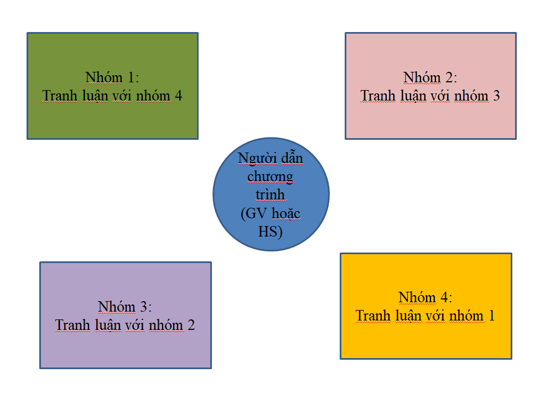

Slide 52
1. Bệnh giang mai
- Do xoắn khuẩn Treponema pallidum gây ra
- Lây truyền qua quan hệ tình dục không an toàn hoặc từ mẹ sang con
- Triệu chứng: xuất hiện vết loét ở cơ quan sinh dục, có thể tổn thương tim, gan, hệ thần kinh ở giai đoạn sau
2. Bệnh lậu
- Do song câu khuẩn Neisseria gonorrhoeae gây ra
- Lây truyền qua quan hệ tình dục không an toàn hoặc từ mẹ sang con
- Triệu chứng: xuất hiện mủ màu trắng hoặc xanh ở bộ phận sinh dục
3. AIDS
- Là Hội chứng suy giảm miễn dịch mắc phải, do HIV gây ra
- Lây truyền qua quan hệ tình dục không an toàn, qua đường máu hoặc từ mẹ sang con.
- Khi vào cơ thể, HIV tấn công tế bào lympho T trong hệ miễn dịch, người bệnh giảm khả năng miễn dịch và có thể tử vong vì các bệnh thông thường như lao, viêm phổi.
4.Đề xuất các biện pháp phòng chống các bệnh lây truyền qua đường sinh dục:
- Tiêm vaccine phòng bệnh.
- Sống chung thủy một vợ một chồng. Quan hệ tình dục an toàn, sử dụng bao cao su khi quan hệ tình dục.
- Vệ sinh cá nhân và cơ quan sinh dục đúng cách; sinh hoạt điều độ; tập thể dục thường xuyên để nâng cao sức đề kháng của cơ thể.
- Không sử dụng ma túy.
- Khám sức khỏe và khám phụ khoa định kì. Đến ngay các cơ sở y tế khi có dấu hiệu bất thường ở cơ quan sinh dục hoặc có nguy cơ mắc bệnh.

Slide 53
Bài 40: SINH SẢN Ở NGƯỜI
IV- MỘT SỐ BỆNH LÂY TRUYỀN QUA ĐƯỜNG SINH DỤC VÀ BẢO VỆ SỨC KHỎE SINH SẢN VỊ THÀNH NIÊN
-Một số bệnh lây truyền qua đường tình dục phổ biến như bệnh giang mai, bệnh lậu, hội chứng AIDS,… Những loại bệnh này gây ảnh hưởng đến các cơ quan sinh dục và ảnh hưởng đến các hệ cơ quan khác trong cơ thể.

Slide 54
Em hãy đề xuất một số biện pháp phòng chống các bệnh và bảo vệ sức khỏe sinh sản vị thành niên?

Slide 55
Các biện pháp bảo vệ sức khỏe sinh sản vị thành niên:
Hình thành thói quen sống tốt, luyện tập thể dục, thể thao phù hợp, giữ gìn vệ sinh cơ quan sinh dục.
Kiểm tra sức khỏe định kỳ
Quan hệ tình dục an toàn
Quan hệ với đối tác an toàn

Slide 56
Bảo vệ sức khỏe sinh sản vị thành niên có ý nghĩa gì?
Bảo vệ sức khỏe sinh sản vị thành niên có ý nghĩa giúp sức khỏe về thể chất, tinh thần và hoạt động của cơ quan sinh dục ở tuổi vị thành niên khỏe mạnh, từ đó, đảm bảo tương lai sự nghiệp của trẻ, góp phần nâng cao chất lượng dân số.
Em có thể vận dụng những kiến thức về sinh sản để bảo vệ sức khỏe bản thân như thế nào?
Em có thể vận dụng những kiến thức về sinh sản để bảo vệ sức khỏe bản thân bằng cách:
- Tìm hiểu thông tin về sức khỏe sinh sản từ nguồn kiến thức đáng tin cậy.
- Nâng cao sức khỏe, vệ sinh cá nhân và cơ quan sinh dục đúng cách, sinh hoạt điều độ, tập thể dục thường xuyên, chế độ dinh dưỡng hợp lí nhằm nâng cao sức đề kháng cho cơ thể.
- Không sử dụng các chất kích thích, không xem phim ảnh, website không phù hợp để tránh những ảnh hưởng tiêu cực đến sức khỏe thể chất và tinh thần.
- Có hành vi đúng mực với người khác giới, giữ tình bạn trong sáng, giúp đỡ nhau cùng tiến bộ và giảm nguy cơ bị xâm hại.
- Không nên quan hệ tình dục để tránh mang thai ngoài ý muốn, mắc các bệnh lây truyền qua đường sinh dục và vi phạm pháp luật.

Slide 57
Bài 40: SINH SẢN Ở NGƯỜI
IV- MỘT SỐ BỆNH LÂY TRUYỀN QUA ĐƯỜNG SINH DỤC VÀ BẢO VỆ SỨC KHỎE SINH SẢN VỊ THÀNH NIÊN
-Các biện pháp bảo vệ sức khỏe sinh sản vị thành niên: hình thành thói quen sống tốt, luyện tập thể dục, thể thao phù hợp, giữ gìn vệ sinh cơ quan sinh dục,…

Slide 58
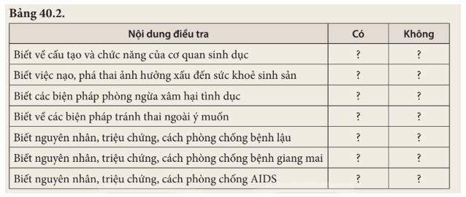
Điều tra hiểu biết của học sinh về sức khỏe sinh sản vị thành niên
1. Tiến hành điều tra trong trường học hiểu biết của các bạn về sức khỏe sinh sản vị thành niên theo mẫu điều tra Bảng 40.2.

Slide 59
Học sinh in phiếu điều tra và tiến hành điều tra thực tế để thu thập số liệu.
Nội dung điều tra | Có | Không
Biết về cấu tạo và chức năng của các cơ quan sinh dục | 89 | 11
Biết việc nạo, phá thai ảnh hưởng xấu đến sức khỏe sinh sản | 80 | 20
Biết các biện pháp phòng ngừa xâm hại tình dục | 95 | 5
Biết về các biện pháp tránh thai ngoài ý muốn | 100 | 0
Biết nguyên nhân, triệu chứng, cách phòng chống bệnh lậu | 20 | 80
Biết nguyên nhân, triệu chứng, cách phòng chống bệnh giang mai | 30 | 70
Biết nguyên nhân, triệu chứng, cách phòng chống AIDS | 80 | 20
* Gợi ý kết quả điều tra trong trường học về hiểu biết của các bạn về sức khỏe sinh sản vị thành niên: Điều tra tổng số 100 bạn.

Slide 60
2. Dựa trên kết quả điều tra, chọn ra nội dung còn nhiều bạn chưa biết để xây dựng nội dung tuyên truyền nhằm nâng cao hiểu biết về sức khỏe sinh sản vị thành niên:
Ví dụ: Nội dung tuyên truyền "Nguyên nhân, triệu chứng, cách phòng chống AIDS".
• Nguyên nhân gây bệnh AIDS:
- Bệnh AIDS do virus HIV gây ra. HIV là virus gây suy giảm miễn dịch ở người.
- HIV lây truyền từ người này sang người khác theo 3 con đường:
+ Qua đường máu: Người có vết thương hở, khi tiếp xúc trực tiếp với máu hoặc dịch tiết của người bệnh có nguy cơ lây nhiễm cao. Sử dụng chung bơm kim tiêm, dung cụ xăm mình,… với người nhiễm HIV cũng khiến bệnh lây lan trong cộng đồng.
+ Qua đường tình dục: Quan hệ tình dục với người nhiễm HIV sẽ có nguy cơ lây bệnh cao, đặc biệt trong trường hợp không sử dụng các biện pháp bảo vệ (bao cao su).
+ Mẹ truyền sang con: Những người mẹ nhiễm HIV có thể truyền virus cho con qua nhau thai và qua sữa mẹ.
• Triệu chứng bệnh AIDS:

Slide 61
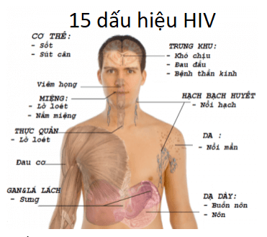
• Biện pháp phòng chống AIDS:
- Tránh xa các tệ nạn xã hội như ma túy, mại dâm,…
- Tiệt trùng các dụng cụ y tế khi sử dụng; không dùng chung bơm kim tiêm; chỉ nhận máu và các chế phẩm máu đã xét nghiệm HIV; không dùng chung các vật dụng như dao cạo, bàn chải đánh răng, bấm móng tay;…
- Kiểm tra sức khỏe trước khi mang thai. Nếu phát hiện nhiễm HIV thì không nên mang thai. Khi mang thai mà nhiễm HIV thì khi sinh con ra cần cách li không cho con bú sữa mẹ.

Slide 62
LUYỆN TẬP
Câu 1: Nơi nuôi dưỡng và phát triển thai nhi là:
A. buồng trứng
B. tử cung
C. vòi trứng
D. âm đạo

Slide 63
Câu 2: Nơi sinh ra tinh trùng ở nam giới là:
A. dương vật
B. túi tinh
C. ống dẫn tinh
D. tinh hoàn

Slide 64
Câu 3: Quá trình thụ tinh xảy ra khi nào?
Có hiện tượng xuất tinh
Tinh trùng gặp trứng
Trứng làm tổ ở 2/3 vòi trứng
Trứng làm tổ ở tử cung

Slide 65
Câu 4: Khi nào sự thụ thai xảy ra?
A. Trứng được thụ tinh bám vào làm tổ ở tử cung
B. Trứng rụng vào tử cung
C. Trứng đã được thụ tinh
D. Trứng làm tổ ở 1/3 vòi trứng

Slide 66
Câu 5: Nên mang thai vào độ tuổi nào?
A. Khi vừa có kinh nguyệt, vì lúc đó khả năng sinh sản cao nhất.
B. Khi đủ 18 tuổi, vì lúc đó cơ thể khoẻ mạnh nhất.
C. Từ 20-35 tuổi, vì lúc đó đảm bảo về sức khoẻ, kiến thức, tài chính.
D. Khi sắp mãn kinh, vì lúc đó có nhiều thời gian rảnh rỗi.

Slide 67
Câu 6: Thời điểm đánh dấu phụ nữ bắt đầu có khả năng mang thai là:
A. Trên 18 tuổi
B. Lần đầu tiên có kinh nguyệt
C. Bước vào tuổi 15
D. Trên 20 tuổi

Slide 68
Câu 7: Nạo phá thai có thể gây ra những nguy cơ nào sau đây?
A. Làm mỏng thành tử cung dẫn đến khó sinh con
B. Ảnh hưởng đến thể chất và tâm lý của người mẹ
C. Có thể gây sẹo ở tử chung, thậm chí gây vô sinh thứ phát
D. Tất cả các phương án trên đều có thể xảy ra

Slide 69
Câu 8: Cần làm gì để tránh mang thai ngoài ý muốn ở tuổi vị thành niên?
A. Không quan hệ tình dục
B. Có hiểu biết về kiến thức phòng tránh thai
C. Sử dụng các biện pháp tránh thai dân gian
D. Sử dụng các biện pháp tránh thai an toàn

Slide 70
Câu 9: Đối tượng nào cần phòng tránh thai?
A. Phụ nữ trong độ tuổi sinh sản
B. Đàn ông trong đội tuổi sinh sản
C. Trẻ vị thành niên
D. Tất cả mọi người trong độ tuổi sinh sản

Slide 71
Câu 10: Muốn phòng tránh thai, cần nắm vững các nguyên tắc nào dưới đây?
A. Ngăn không cho trứng rụng
B. Tránh để tinh trùng gặp trứng
C. Chống sự làm tổ của trứng
D. Cả ba phương án trên

Slide 72
VẬN DỤNG
Tiến hành một cuộc điều tra trong phạm vi trường học về hiểu biết của học sinh về sức khỏe sinh sản vị thành niên
+ Mẫu điều tra Bảng 40.2 SGK KHTN 8 Tr. 168. theo nhóm 4.
+ Kích thước mẫu: 100 người
+ Các nhóm đăng ký trước để không trùng nhau
Nộp bài lên Padlet

Slide 73
